Slide 1
Файлова система
Урок по ИТ за 6. клас

Slide 2
Файлова система
ОС съхранява програмите, с които работим и данните, които въвеждаме и обработваме, във файлова система. Всяка програма или документ се съхраняват във файловата система като файл.
Notes:
Файлът е: Съвкупност от данни, съхранени под общо име върху носител на информация.

Slide 3
Основни характеристики на файла
Име на файла
Разширение
Името - съответства на съдържанието или предназначението на файла; записано е с латински букви /до 255 символа/;
Непозволени символи: \ / : * ? “ < > . |
Notes:
Да припомним, че всеки файл има собствено име.
То се състои от две части: име и разширение, разделени с точка. Името най-често
избираме така, че да напомня за съдържанието на запомнения във файла документ
или за целта, заради която е бил създаден. Разширението обикновено е последова-
телност от три букви

Slide 4
Основни характеристики на файла
Разширението показва типа на файла, както и програмата, с която е създаден файла;
Размер на файла - измерва се в В, КВ, МВ;
Дата и час на създаване /или на последна модификация/
Notes:
Да припомним, че всеки файл има собствено име.
То се състои от две части: име и разширение, разделени с точка. Името най-често
избираме така, че да напомня за съдържанието на запомнения във файла документ
или за целта, заради която е бил създаден. Разширението обикновено е последова-
телност от три букви

Slide 5
Адрес на файл
Пътят и собственото име на файла, разделени със знака „\“ образуват пълното име на файла.
Адресът фиксира мястото /папката/, където е записан файла - записва се пътя за достъп до него, като се започва от главната папка.
C:\Program files\AntiVirus\f-prot.exe

Slide 6
СТАНДАРТНИ РАЗШИРЕНИЯ НА ФАЙЛОВЕ
За изпълними файлове - .COM, .EXE, .BAT
За системни файлове - .SYS, .INI, .CFG
За текстова информация - . TXT, .DOC, .DOCX, .RTF
За графични файлове - . BMP, .JPG , .GIF
За звукови файлове - .WAV , .MID
За музикални файлове - . MP3
За видеофайлове - .AVI , .MOV
За архивирани файлове - .ZIP , .ARJ, .RAR
За помощни файлове - . HLP
Notes:
Файловата система на ОС Windows е йерархична (дървовидна). На всяко дис-
ково устройство се организира по едно дърво от файловете както следва: няколко
файла (листа на дървото) с близко предназначение се събират в папка, която също
има име. Няколко папки и файла могат да се съберат в нова папка и т.н., докато стиг-
нем до корена на дървото. Коренът съответства на дисковото устройство и съдържа
в себе си всички папки и файлове на дървовидната структура. Имената на папките,
които съдържат един файл (започвайки от корена и стигайки до папката-родител),
разделени със знака „\“, образуват пътя до този файл в дървото. Пътят и собстве-
ното име на файла, разделени със знака „\“ образуват пълното име на файла.

Slide 7
Мерни единици за обем на данни
Компютърът „разбира“ свой собствен език. Представянето на данните в паметта му и на дисковите носители, става по много специфичен начин – с помощта само на две стойности, които се обозначават с цифрите 0 и 1. От тук идва и понятието двоичен.
Всяка една от двоичните цифри, наричаме бит.

Slide 8
Мерни единици за обем на данни
Мерна единица | Означение | Равностойност | В байтове
Килобайт | 1 KB | 1 024 B | 2¹⁰ В
Мегабайт | 1 MB | 1 024 KB | 2²⁰ В
Гигабайт | 1 GB | 1 024 MB | 2³⁰ В
Терабайт | 1 TB | 1 024 GB | 2⁴⁰ В

Slide 9
За любознателните
24 : 2 = 12 + 0
12 : 2 =6 + 0
6 : 2 = 3 + 0
3 : 2 = 1 + 1
1 : 2 = 0 + 1
Десетичното число 24 има запис в двоична бройна система 11000 ₍₂₎

Slide 10
За любознателните
Преобразуване на двоичното число: 11001 ₍₂₎
11001 = 1.2⁴ + 1.2³ + 0.2² + 0. 2¹ +1.2⁰ =
= 16 + 8 + 0 + 0 + 1 = 25

Slide 11
ЛОГИЧЕСКИ ИМЕНА НА УСТРОЙСТВАТА
А - ФДУ за дискети
В - ФДУ за дискети
C - твърд диск
D - логически дял
на твърд диск
E – CD (DVD) RW

Slide 12
Дървовидна структура на дисковите носители
Computer
Drive D:
Drive C:
Program Files
Documents
Documents
Lessons
MS Office
AntiVirus

Slide 13
WINDOWS EXPLORER
Предназначение: Управление на файловата система на компютъра, както и изпълнение на основните операции с файлове и папки - копиране, преместване, преименуване, изтриване и др.
Стартиране:
Start ⇨ All Programs ⇨ Accessories ⇨ Windows Explorer
От икона-препратка върху работната площ

Slide 14
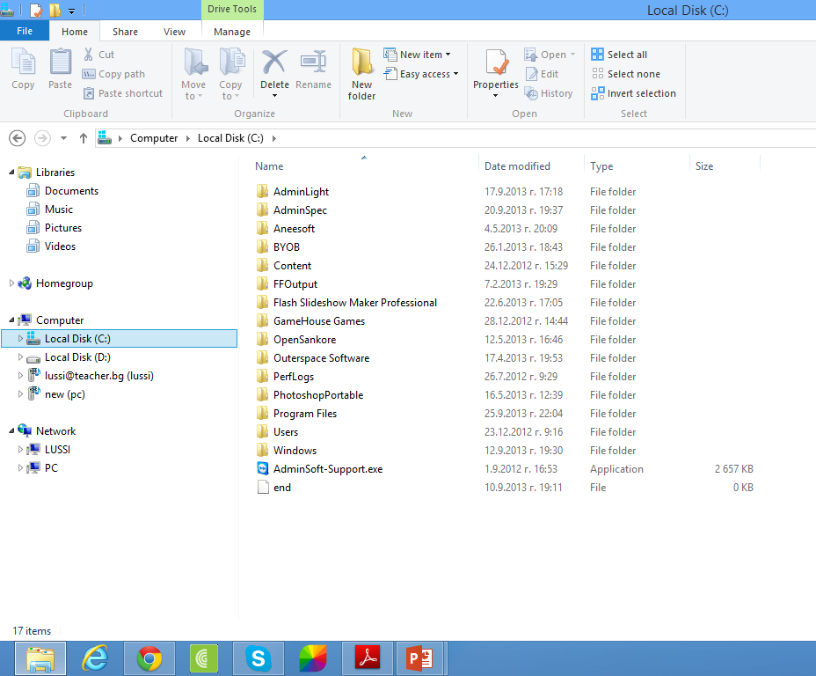
WINDOWS EXPLORER

Slide 15
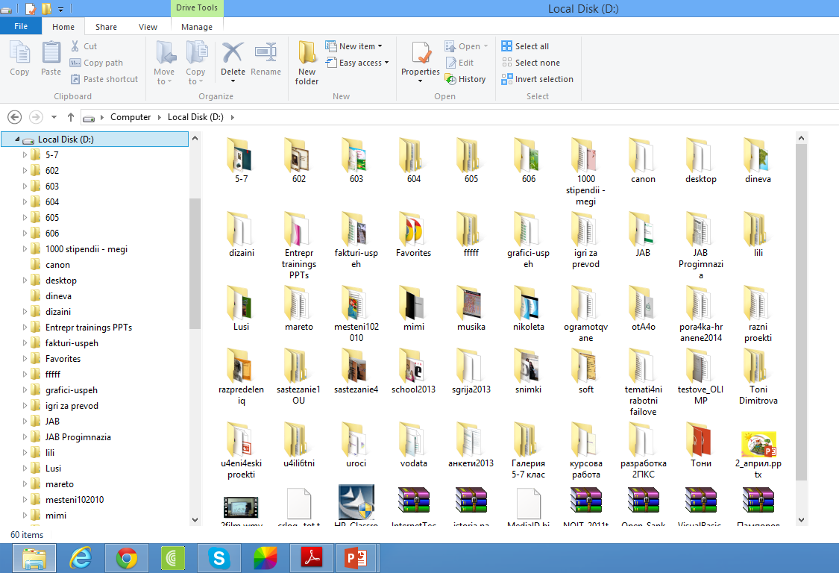
РАЗГЛЕЖДАНЕ СЪДЪРЖАНИЕ НА УСТРОЙСТВО ИЛИ ПАПКА

Slide 16
ПРЕДСТАВЯНЕ и ПОДРЕДБА НА ОБЕКТИТЕ В ДЕСНИЯ ПАНЕЛ (ХР)
От меню View
От меню View -
команда Arrange Icons
От лентата с инструменти

Slide 17
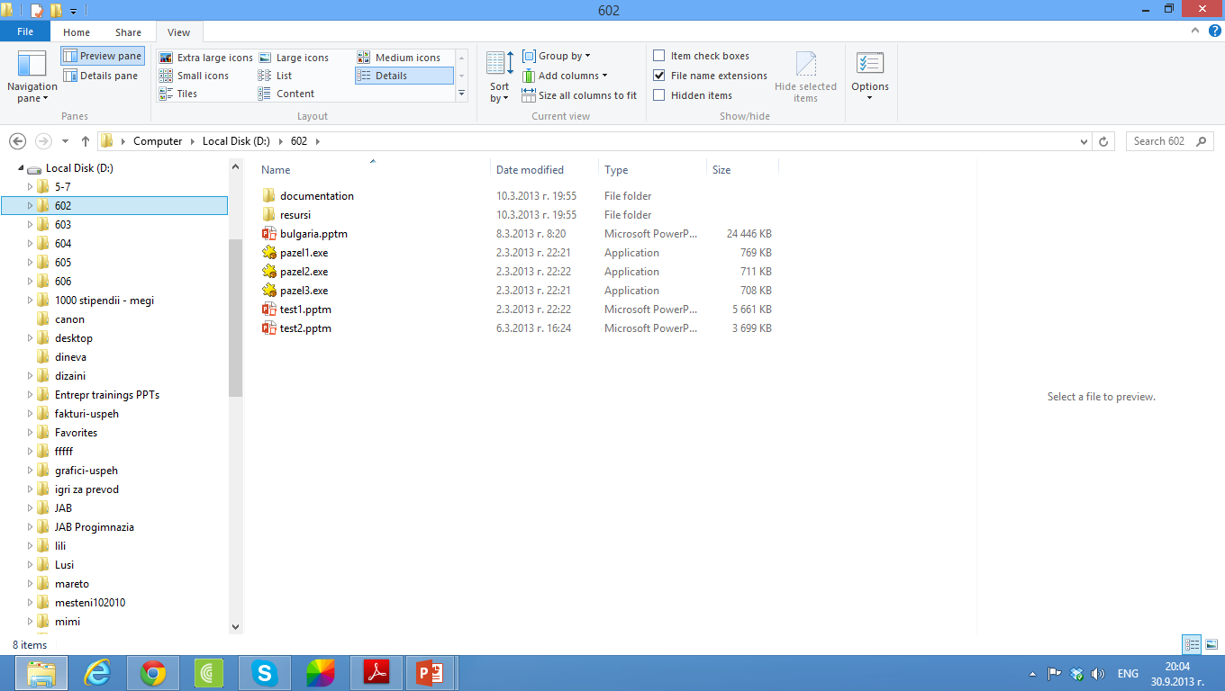
ПРЕДСТАВЯНЕ и ПОДРЕДБА НА ОБЕКТИТЕ В ДЕСНИЯ ПАНЕЛ
От меню View

Slide 18
речник
detail | дитейл | детайл
thumbnail | тъмбнейл | нокът; изображение, малко като нокът
size | сайз | размер, големина
date | дейт | дата
type | тайп | тип
рroperties | пропъртиз | свойства
used | юзд | зает, използван
space | спейс | пространство, място

Slide 19
Операции с файлове

Slide 20
ИЗБИРАНЕ НА ОБЕКТ
На един обект
- чрез щракване върху името му;
На последователно разположени обекти
- избира се първия обект
- продължително се държи натиснат клавиш SHIFT
- избира се последния обект от поредицата
На произволно разположени обекти
- избира се първия обект
- продължително се държи натиснат клавиш CTRL
- избират се произволните обекти

Slide 21
СТАРТИРАНЕ НА ПРОГРАМИ и ДАННИ /чрез двойно щракване върху името на файла /
І-ви вариант
Windows разпознава с коя програма е създаден файла;
Стартира съответната програма;
В отворения прозорец се показва съдържанието на файла с данни.
ІІ-ри вариант
Windows не разпознава типа на файла;
Отваря се прозорец Open with и потребителя избира с коя от инсталираните програми да се покаже съдържанието на файла с данни.

Slide 22
КОПИРАНЕ НА ОБЕКТИ
Маркират се обектите, които ще се копират;
Избира се команда COPY от:
менюто Edit;
Ctrl+C;
Избира се устройството или папката в която ще се копират обектите;
Избира се команда PASTE от:
менюто Edit;
Ctrl+V;

Slide 23
ПРЕМЕСТВАНЕ НА ОБЕКТИ
Маркират се обектите, които ще се преместват;
Избира се команда CUT от:
менюто Edit;
Ctrl+X;
Избира се устройството или папката, в която ще се преместват обектите;
Избира се команда PASTE от:
менюто Edit;
Ctrl+V;

Slide 24
ПРЕИМЕНУВАНЕ НА ОБЕКТИ
Маркира се обекта /папката или файла/, който ще се преименува;
Избира се команда RENAME от менюто FILE /или F2/;
Около името на обекта се появява рамка и то е достъпно за промяна;
Въвежда се новото име;
Чрез клавиш ENTER се потвърждава преименуването.

Slide 25
ИЗТРИВАНЕ НА ОБЕКТИ
Маркира се обекта /папката или файла/, който ще се изтрива;
Избира се команда DELETE:
от менюто FILE;
от клавиатурата;
Появява се системно съобщение, което изисква потвърждаване на изтриването;
При избор на бутон Yes, ако обекта е записан на дискета – той се изтрива безвъзвратно, а ако е на твърдия диск – той се премества в Recycle Bin /кошче за изтрити файлове /

